Slide 1

JavaScript基础

Slide 2

线上线下
平台预习

Slide 3


本章目标
掌握JavaScript的组成
掌握JavaScript的基本语法
会定义和使用函数
会使用工具进行代码调试

Slide 4
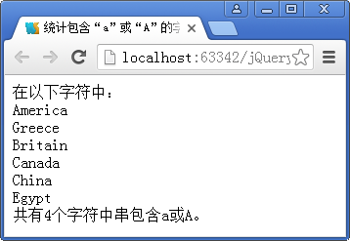
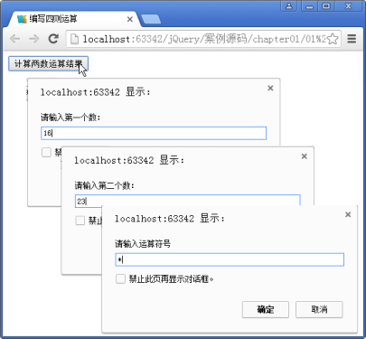
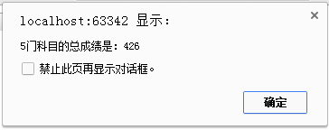
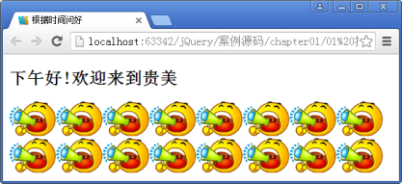
本章任务
统计包含“a“或“A“的字符串的个数
调试程序
实现两个数的四则运算
统计考试科目的成绩

Slide 5
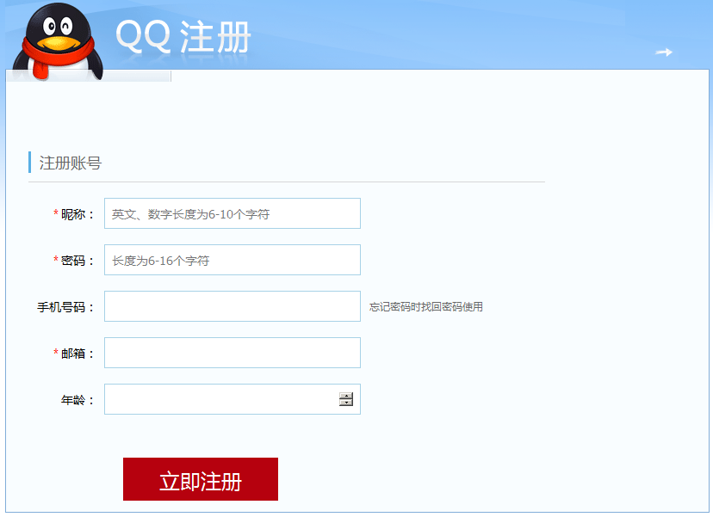
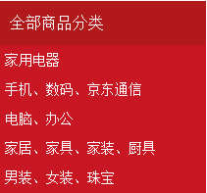
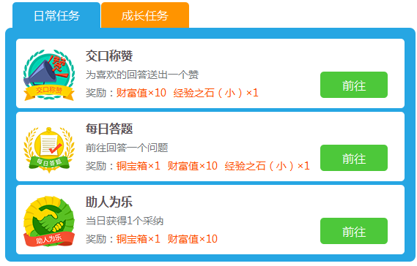
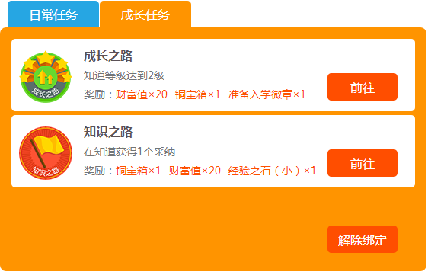
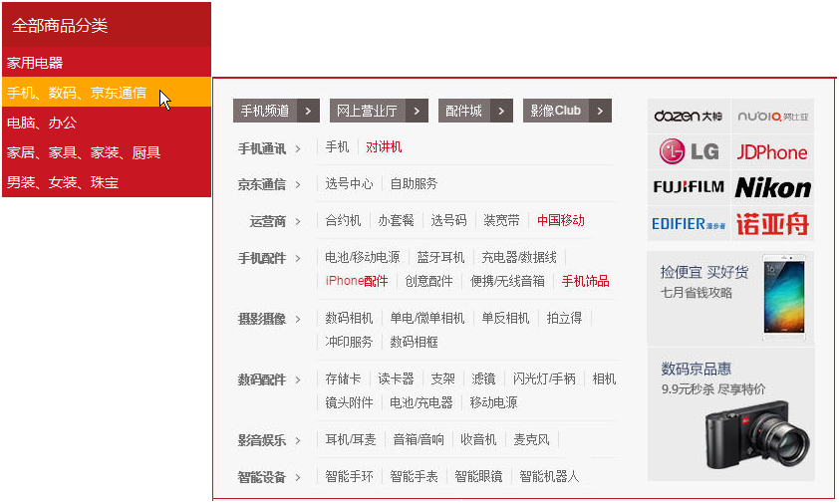
为什么要学JavaScript
表单验证－减轻服务器端压力
页面动态效果
Notes:
教学指导：
1、通过演示示例补充说明为什么学习JavaScript，同时需要告诉学员，使用JavaScript实现动态效果不如jQuery简洁方便，JavaScript是学习jQuery的基础。
2、演示例子1、2、3；

Slide 6
什么是JavaScript
JavaScript是一种基于对象和事件驱动的、并具有安全性能的脚本语言
JavaScript特点
向HTML页面中添加交互行为
脚本语言，语法和Java类似
解释性语言，边执行边解释
JavaScript组成
JavaScript
ECMAScript
DOM
BOM
Notes:
教学指导：
1、JavaScript的概念
2、JavaScript的特点
3、JavaScript与ECMAScript的关系
4、JavaScript组成。讲解组成时，简单介绍BOM和DOM，并说明在后面章节重点讲解，本章重点学习ECMAScript。
5、编码遵循ECMAScript标准

Slide 7

JavaScript的基本结构
JavaScript的基本结构
语法
<script type="text/javascript">
<!—
JavaScript 语句;
—>
</script >
Notes:
教学指导：讲解type与<!— —>的作用。
说明：有的网页中用缺省type="text/Javascript"，这种写法是正确的，因为HTML5中可省略type属性，HTML5默认为是text/Javascript。

Slide 8


JavaScript的应用
……
<title>初学JavaScript</title>
</head>
<body>
<script type="text/javascript">
document.write("初学JavaScript");
document.write("<h1>Hello，JavaScript</h1>");
</script>
</body>
</html>
示例
<script>…</script>可以包含在文档中的任何地方，只要保证这些代码在被使用前已读取并加载到内存即可
演示示例1：初学JavaScript
Notes:
教学指导：说明document.write()的作用

Slide 9

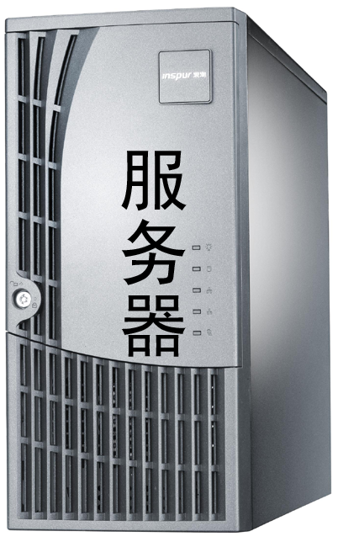
JavaScript的执行原理
2
包含JavaScript的请求页面
发送 请求
IE
1
解析HTML标签
和JavaScript
浏览器输入
IE
返回 响应
应用 服务器
3
从服务器端下载
含JavaScript的页面
Notes:
教学指导：
1、分步讲解每个过程，重点强调两点。
（1）请求页面和响应页面可以包含JavaScript脚本。
（2）由浏览器从上至下逐条解析HTML标签和JavaScript脚本。
2、使用客户端脚本的好处

Slide 10
网页中引用JavaScript的方式
使用<script>标签
外部JS文件
直接在HTML标签中
<script src="export.js" type="text/javascript"></script>
<input name="btn" type="button" value="弹出消息框"
onclick="javascript:alert('欢迎你');"/>
演示示例2：外部JavaScript文件
Notes:
教学指导：演示使用外部JS文件和直接在HTML标签中这两种方式 ，并强调：外部文件不能包含<script>标签，通常将.js文件放到网站目录中单独存放脚本的子目录中（一般为js），这样容易管理和维护

Slide 11
JavaScript核心语法
变量
数据类型
语法约定
核心语法
输入/输出
数组
注释
运算符号
控制语句
Notes:
教学指导：简介核心语法包含的内容。

Slide 12

核心语法—变量
先声明变量再赋值
var width;
width = 5;
var － 用于声明变量的关键字
width － 变量名
同时声明和赋值变量
var catName= "皮皮";
var x, y, z = 10;
不声明直接赋值
width=5;
变量可以不经声明而直接使用，但这种方法很容易出错，也很难查找排错，不推荐使用
经验
Notes:
教学指导：强调JavaScript区分大小写，特别是变量的命名、语句关键字等

Slide 13
核心语法—数据类型
数据类型
undefined
null
number
boolean
string
var width;
变量width没有初始值，将被赋予值undefined
表示一个空值，与undefined值相等
var iNum=23; //整数
var iNum=23.0; //浮点数
true和false
一组被引号（单引号或双引号）括起来的文本
var string1="This is a string";

Slide 14
核心语法— typeof运算符
typeof检测变量的返回值
typeof运算符返回值如下
undefined：变量被声明后，但未被赋值
string：用单引号或双引号来声明的字符串
boolean：true或false
number：整数或浮点数
object：javascript中的对象、数组和null
演示示例3：typeof的用法

Slide 15
核心语法—String对象
属性
字符串对象.length
方法
字符串对象.方法名();
var str="this is JavaScript";
var strLength=str.length; //长度是18
方法名称 | 说 明
charAt(index) | 返回在指定位置的字符
indexOf(str，index) | 查找某个指定的字符串在字符串中首次出现的位置
substring(index1，index2) | 返回位于指定索引index1和index2之间的字符串，并且包括索引index1对应的字符，不包括索引index2对应的字符
split(str) | 将字符串分割为字符串数组
Notes:
教学指导：对比Java中的String对象的属性和方法讲解。

Slide 16
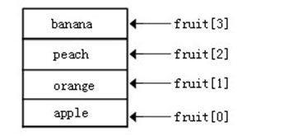
核心语法—数组2-1
表示数组的
关键字
表示数组中可存放
的元素总数
创建数组
为数据元素赋值
访问数组
var 数组名称 = new Array(size);
var fruit= new Array("apple", "orange", " peach","banana");
数组名[下标]
var fruit = new Array(4);
fruit [0] = " apple ";
fruit [1] = " orange ";
fruit [2] = " peach ";
fruit [3] = " banana ";

Slide 17
核心语法—数组2-2
数组的常用属性和方法
类别 | 名称 | 描述
属性 | length | 设置或返回数组中元素的数目
方法 | join( ) | 把数组的所有元素放入一个字符串，通过一个的分隔符进行分隔
 | sort() | 对数组排序
 | push() | 向数组末尾添加一个或更多 元素，并返回新的长度
更多方法可查阅JavaScrpt Array对象参考手册：http://www.w3school.com.cn/js/jsref_obj_array.asp
经验
演示示例4：数组的应用
Notes:
教学指导：
1、比较Java数组讲解，
2、sort()和push()方法简介功能即可，演示join( )方法
3、演示示例是使用string对象的split()方法，将一个字符串分割成数组元素，然后使用join()方法将数组元素放入一个字符串中，并使用符号“-”分隔数组元素，最后显示在页面中。

Slide 18
核心语法—运算符号
类型 | 运算符
算术运算符 | + - * / % ++ —
赋值运算符 | = += -=
比较运算符 | > < >= <= == != === !==
逻辑运算符 | && || !
Notes:
教学指导：
1、与Java中的运算符对比讲解；
2、着重讲解一下===与==的区别即可；

Slide 19
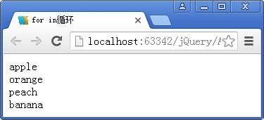
核心语法—逻辑控制语句
if条件语句
switch多分支语句
for、while循环语句
for-in
if(条件)
{
//JavaScript代码;
}
else
{
//JavaScript代码;
}
switch (表达式)
{ case 常量1 :
JavaScript语句1;
break;
case 常量2 :
JavaScript语句2;
break;
...
default :
JavaScript语句3;
}
for(初始化; 条件; 增量)
{
JavaScript代码; }
while(条件)
{
JavaScript代码;
}
var fruit=[ "apple", "orange", "peach","banana"];
for(var i in fruit){
document.write(fruit[i]+"<br/>");
}
Notes:
教学指导：对比Java中相应的语法简单讲解即可。

Slide 20
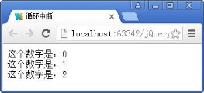
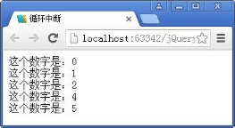
核心语法—循环中断
break
continue
<script type="text/javascript">
var i=0;
for(i=0;i<=5;i++){
if(i==3){
break;
}
document.write("这个数字是："+i+"<br/>");
}
</script>
<script type="text/javascript">
var i=0;
for(i=0;i<=5;i++){
if(i==3){
continue;
}
document.write("这个数字是："+i+"<br/>");
}
</script>
Notes:
教学指导：对比Java中相应的语法简单讲解即可。

Slide 21
核心语法—注释
单行注释以 // 开始，以行末结束
alert("恭喜你！注册会员成功"); //在页同上弹出注册会员成功的提示框
示例
多行注释以 /* 开始，以 */ 结束，符号 /*…… */ 指示中间的语句是该程序中的注释
/*
使用for循环运行“document.write("<h3>Hello World</h3>");”5次
使用document.write在页面上输出“Hello World”
*/
示例

Slide 22
核心语法—常用的输入/输出
alert()
prompt()
alert("提示信息");
语法
prompt("提示信息", "输入框的默认信息");
prompt("请输入你喜欢的颜色","红色");
prompt("请输入你喜欢的颜色","");
语法
Notes:
教学指导：演示prompt()的使用。并强调两种函数的使用场合。

Slide 23
核心语法—语法约定
代码区分大小写
变量、对象和函数的名称
分号
Notes:
教学指导：
对比Java语法讲解。
1、大小写的区分几个基本规则如下。
JavaScript的关键字小写
内置对象大写字母开头。 对象的名称通常是小写。方法命名规则与Java相同。

Slide 24

练习1：统计字符串的个数
需求说明
统计包含“a”或“A”的字符串的个数
练习

Slide 25
共性问题集中讲解
常见问题及解决办法
代码规范问题
调试技巧
共性问题集中讲解

Slide 26
程序调试
Chrome开发人员工具
停止断点调试
单步调试，不进入函数体内部
单步调试，进入函数体内部
跳出当前函数
禁用所有的断点，不做任何调试
alert()方法
演示示例5：程序调试

Slide 27

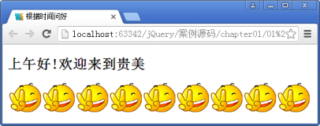
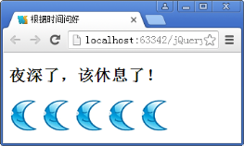
练习2：调试程序
需求说明
使用alert()和Chorme开发人员工具相结合的方式调试程序
指导
Notes:
教学指导：提供学员上机素材

Slide 28
共性问题集中讲解
常见问题及解决办法
代码规范问题
调试技巧
共性问题集中讲解

Slide 29
什么是函数
函数的含义：类似于Java中的方法，是完成特定任务的代码语句块
使用更简单：不用定义属于某个类，直接使用
函数分类：系统函数和自定义函数

Slide 30
常用系统函数
parseInt ("字符串")
将字符串转换为整型数字
如: parseInt ("86")将字符串“86“转换为整型值86
parseFloat("字符串")
将字符串转换为浮点型数字
如: parseFloat("34.45")将字符串“34.45“转换为浮点值34.45
isNaN()
用于检查其参数是否是非数字
演示示例6：类型转换函数

Slide 31
自定义函数
定义函数
语法
无参函数
function 函数名( ){
//JavaScript语句
[return 返回值]
}
参数1,参数2,参数3,…
有参函数
可有可无
调用函数
函数调用一般和表单元素的事件一起使用，调用格式
事件名＝ "函数名( )" ;

Slide 32
调用无参函数
调用无参函数，输出5次“欢迎学习JavaScript”
示例
function study( ){
for(var i=0;i<5;i++){
document.write("<h4>欢迎学习JavaScript</h4>");
}
}
单击此按钮时，调用函数study( )，执行函数体中的代码
<input name="btn" type="button"
value="显示5次欢迎学习JavaScript" onclick="study( )" />
演示示例7：无参函数

Slide 33
调用有参函数
根据输入的次数，显示“欢迎学习JavaScript“
示例
function study(count){
for(var i=0;i<count;i++){
document.write("<h4>欢迎学习JavaScript</h4>");
}
}
单击此按钮时，调用函数study (count )，执行函数体中的代码
<input name="btn" type="button" value="请输入显示欢迎学习JavaScript的次数"
onclick="study(prompt('请输入显示欢迎学习JavaScript的次数:',''))" />
演示示例8：有参函数
Notes:
教学指导：可以在上一页基础之上修改演示。

Slide 34

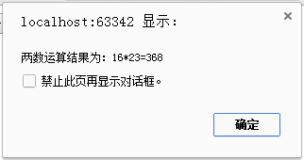
练习3：编写一个四则运算函数
需求说明
编写函数，实现使用prompt输入两个数和运算符号，并计算两个数的操作结果
练习

Slide 35
共性问题集中讲解
常见问题及解决办法
代码规范问题
调试技巧
共性问题集中讲解
Notes:
教学指导：
xxxxxxx

Slide 36

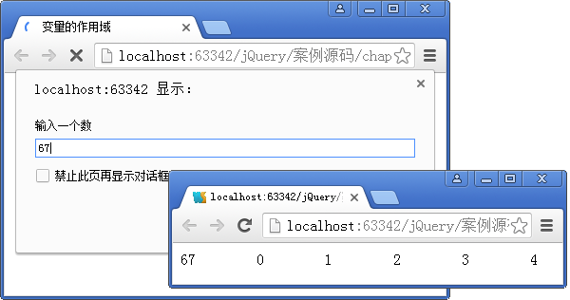
变量的作用域
<body onload="second( )">
var i=20;
function first( ){
var i=5;
for(var j=0;j<i;j++){
document.write("&nbsp;&nbsp;&nbsp;&nbsp;"+j);
}
}
function second( ){
var t=prompt("输入一个数","")
if(t>i)
document.write(t);
else
document.write(i);
first( );
}
在prompt()弹出的输入框中输入67，页面输出什么内容？
全局变量
局部变量
代码阅读
演示示例9：变量的作用域
Notes:
教学指导：
1、讲解全局变量和局部变量
2、让学员阅读代码，给出输出结果
3、教员给出答案图示，并带领学员分析结果

Slide 37
事件
名称 | 说明
onload | 一个页面或一幅图像完成加载
onlick | 鼠标单击某个对象
onmouseover | 鼠标指导移到某元素上
onkeydown | 某个键盘按键被按下
onchange | 域的内容被改变

Slide 38
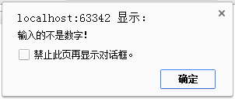
练习4：统计考试科目的成绩
需求说明
使用prompt()方法输入考试科目的数量，要求数量必须是非零、非负数的数值类型，否则给出相应提示并退出程序
根据考试科目的数量，使用prompt()方法输入各科的考试成绩并累加，要求成绩必须是非负数的数值类型，否则给出相应提示并退出程序
如果各项输入正确，则弹出总成绩
练习

Slide 39
共性问题集中讲解
常见问题及解决办法
代码规范问题
调试技巧
共性问题集中讲解

Slide 40
总结2-1
JavaScript的组成和基本结构
核心语法
变量的声明和赋值
数据类型
数组
运算符
逻辑控制语句
注释
语法约定

Slide 41
总结2-2
程序调试
Chrome开发工具和alert
函数
常用系统函数
自定义函数
变量的作用域
事件

Slide 42
问题及作业
集中问题&课后作业

Slide 43


扫一扫 关注课工场
扫一扫 下载APP

